Slide 1
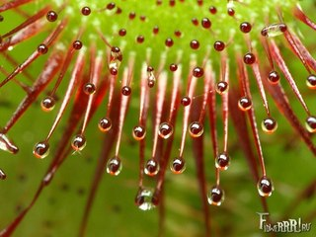
МОУ «Косланская СОШ», Удорский район, Республика Коми
Презентация к сценарию урока в 6 классе по теме «Растения-хищники»,
по программе УМК 6 класс «Биология",
автор Д.И.Трайтак
Иевлева
Светлана Геннадьевна,
учитель биологии
2015 год

Slide 2
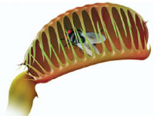
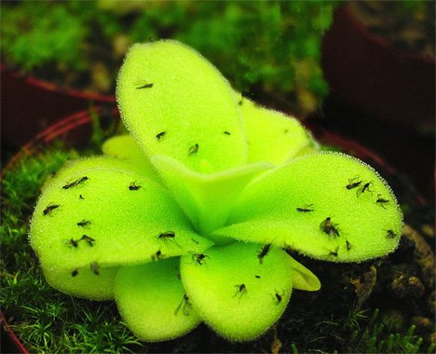
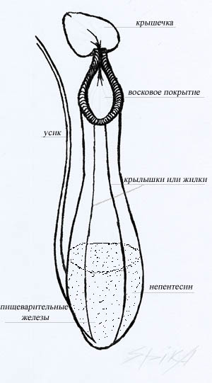
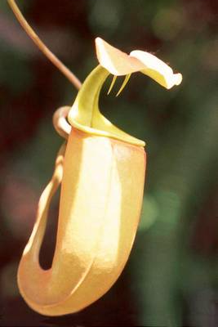
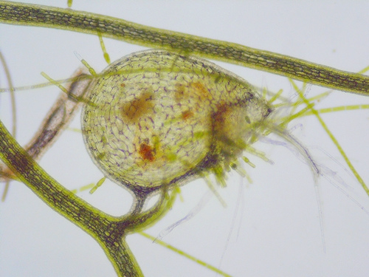
Приспособления для ловли насекомых
Липучие ловушки
Захлопывающиеся ловушки
Засасывающие листья
Ловушка-кувшинчик

Slide 3
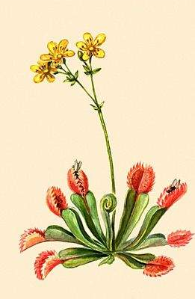
Венерина мухоловка
Захлопывающиеся ловушки
Это единственное растение, у которого лов насекомых быстрым движением ловушки можно наблюдать даже невооруженным глазом.
Встречается на болотах Северной и Южной Каролины.

Slide 4
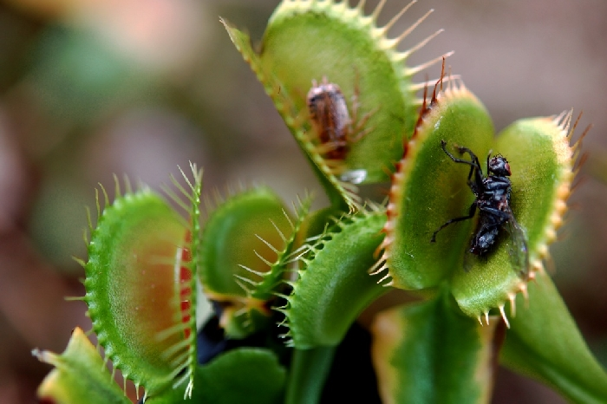
У взрослого растения максимальный размер ловушки — 3 см. По краям листа расположены толстые колючки, похожие на зубы, каждый лист ("челюсть") оснащен 15-20 зубами, а в середине листа — три сторожевых волоска.

Slide 5
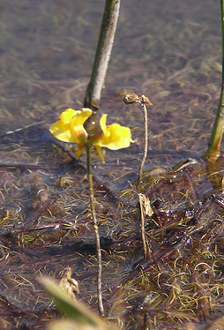
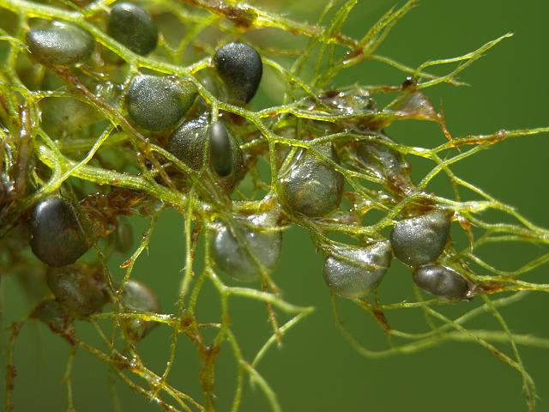
Пузырчатки
Засасывающие листья
Задевая за поверхность пузырька, мелкие насекомые и рачки, попадают в западню, выбраться из которой они уже не могут.
Железы, расположенные на стенках пузырьков, помогают пойманной добычи перевариться.

Slide 6
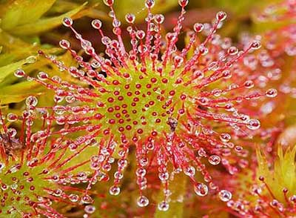
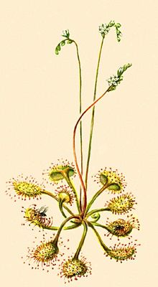
Липучие ловушки
Включает около 130 видов растений.
Живут они в тропических болотах, длительно пересыхающих почвах австралийских субтропиков, за полярным кругом в тундре.
В средней полосе России можно встретить росянку круглолистную.

Slide 7
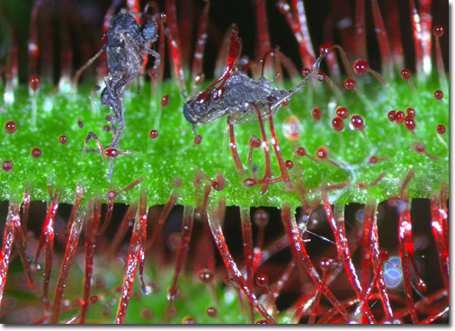
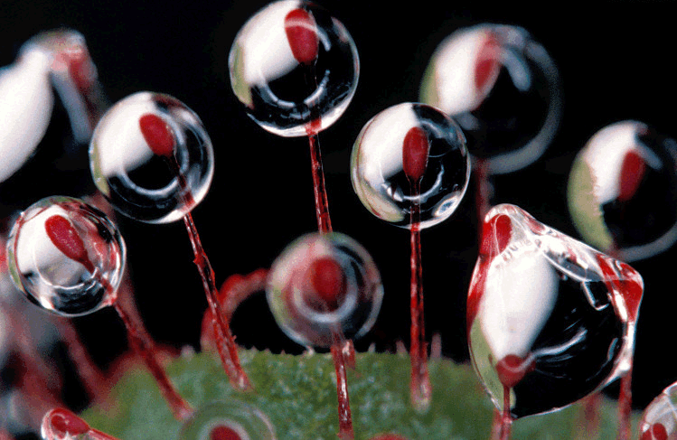
Липучие ловушки
Мелкие насекомые пойманные листом Росянки (плотоядное растение) (увеличение 30 раз)
Клейкие капельки, давшие название растению

Slide 8
Липучие ловушки Род Жирянки
Единственный род в семействе, представители которого имеют настоящие корни. Функция ловли насекомых выполняется непосредственно листьями.
Имеют 2 вида железок:
выделяющие сахаристую слизь
выделяющие слизь, содержащую ферменты, переваривающие добычу.
Жирянка обыкновенная

Slide 9
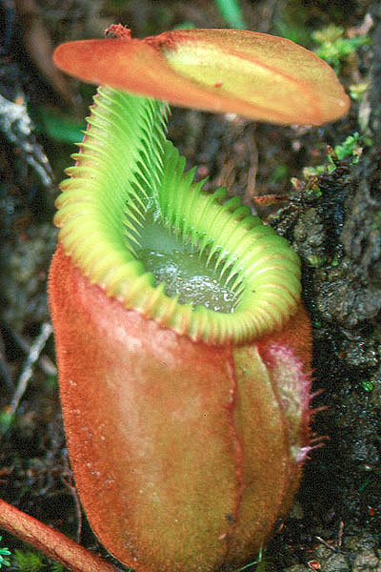
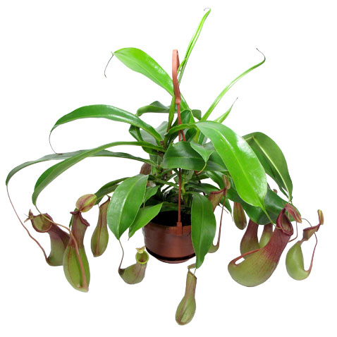
Ловушки-кувшинчики Род Непентес
Включает свыше 70 видов растений семейства непентовых, произрастающих главным образом в тропической Азии
Большая часть из них - лианы, достигающие нескольких метров, но есть и низкие кустарники.

Slide 10
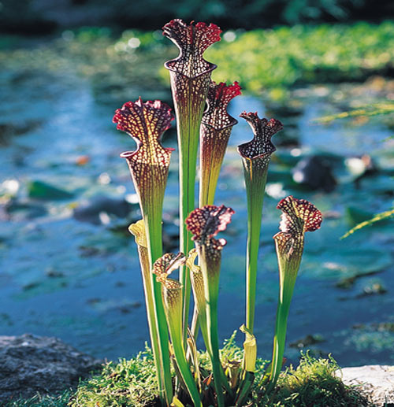
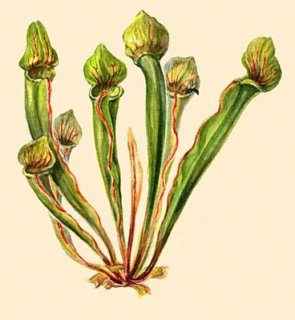
Род Саррацения
Этого зеленого хищника можно назвать пассивным, потому что ему достаточно фотосинтеза.
Как хищник, питается мелкими млекопитающими: рачками, лягушками и даже грызунами.
Оружие саррацении - кувшины-ловушки, в которых находится раствор пищеварительных ферментов.

Slide 11
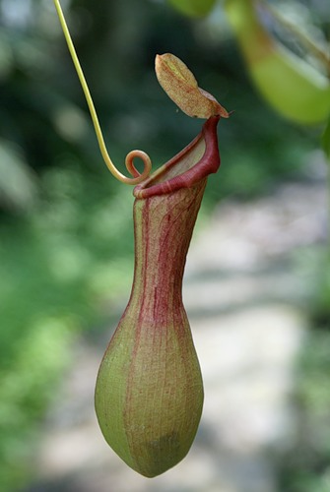
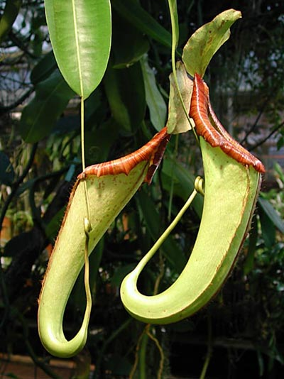
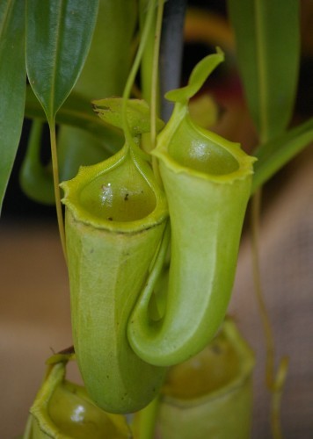
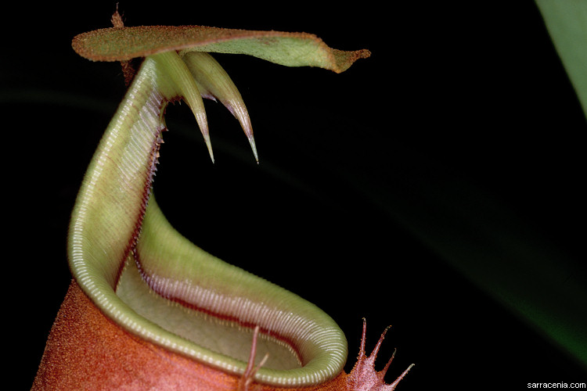
Разнообразие форм кувшинчиков
Народное название ловушек
непентесов - «обезьяньи кубки»

Slide 12
Зачем растениям хищничество?
Все хищные растения растут на бедных почвах (торф или песок)
В таких условиях меньше конкуренции среди растений (мало кто способен здесь выжить), а способность ловить живую добычу, расщеплять и усваивать животный белок восполняет дефицит минерального питания.

Slide 13
Знаете ли вы?
- Размеры ловушки-кувшинчика непентеса семейства аристолохиевых, позволяет ему ловить крыс и мелких птиц.
- Экзоскелеты насекомых являются еще одним потенциальным источником азота. Они полностью состоят из практически неразрушаемого вещества - хитина. Однако непентес может выделять фермент, способный растворить и этот материал.
- У многих насекомоядных растений есть "пружинные" клапаны, которые приводятся в действие электрическими импульсами, генерируемыми самим растением.
- Длина ловчих листов-кувшинчиков саррацении доходит до метра.

Slide 14
Источники:
http://www.tver-catalog.ru/news/2406.html
http://rufor.org/showthread.php?t=17401
http://hnb.com.ua/articles/s-zdorovie-rosyanka_kruglolistnaya-2238

